Slide 1
Rozumne o alkohole
Február 2021

Slide 2
Zhrnutie
seesame.com
Komunikácia so zmyslom
2￼

Slide 3
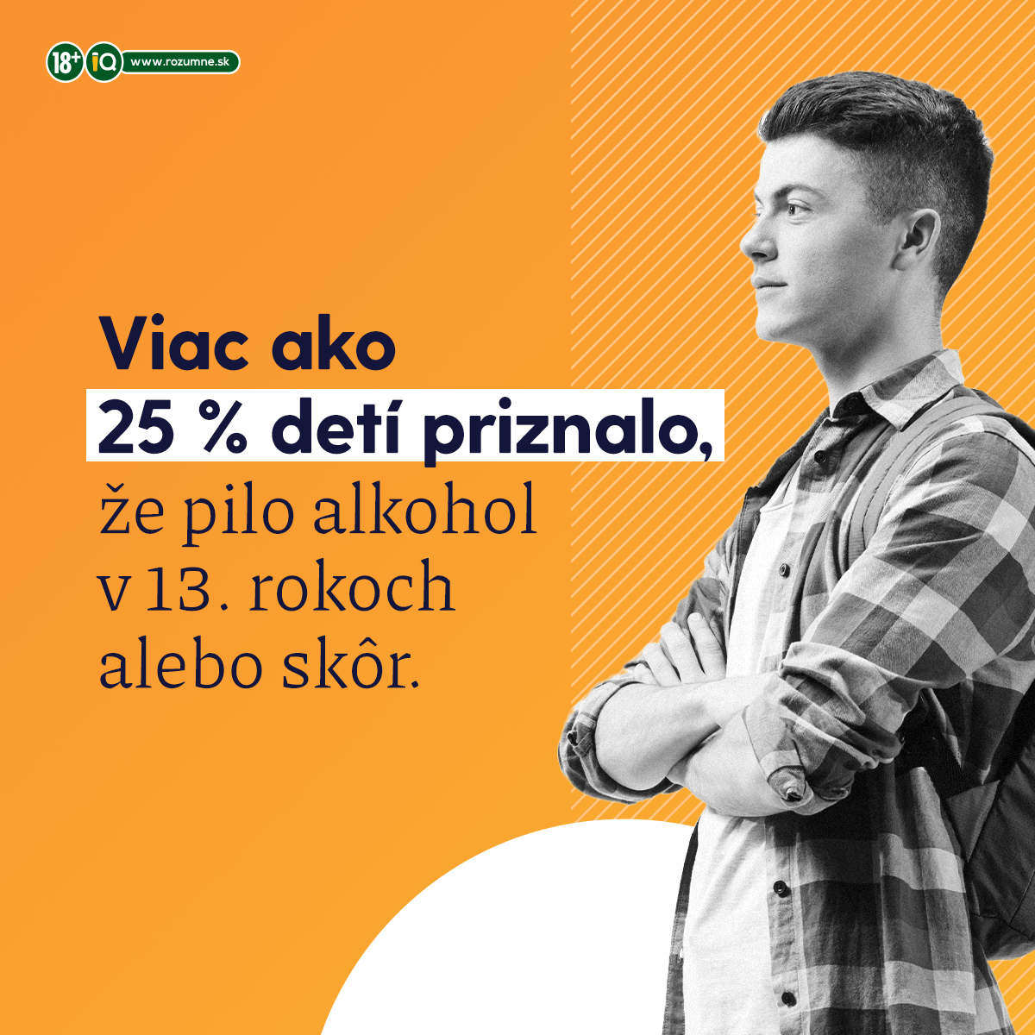
HEINEKEN Slovensko sa v rámci svojho CSR programu dlhodobo zameriava na komunikáciu zodpovednej konzumácie alkoholu. Táto téma sa stala minulý rok ešte aktuálnejšou. Neľahká situácia v krajine zasiahla aj rodiny a mládež. Spôsobila úzkostné situácie, zvyšujúce riziko nadmernej konzumácie alkoholu.
Preto sme pripravili osvetovú kampaň, ktorou sme vstúpili do uzavretého sveta rodín a hovorili s rodičmi o tom, čo ich trápi. Podali im pomocnú ruku, zdôraznili význam prevencie a priviedli ich k odborníkom.
Integrovanú kampaň sme postavili na digitále, influenceroch a médiách.
seesame.com
Komunikácia so zmyslom
3￼

Slide 4
Výzva a ciele
seesame.com
Komunikácia so zmyslom
4￼

Slide 5
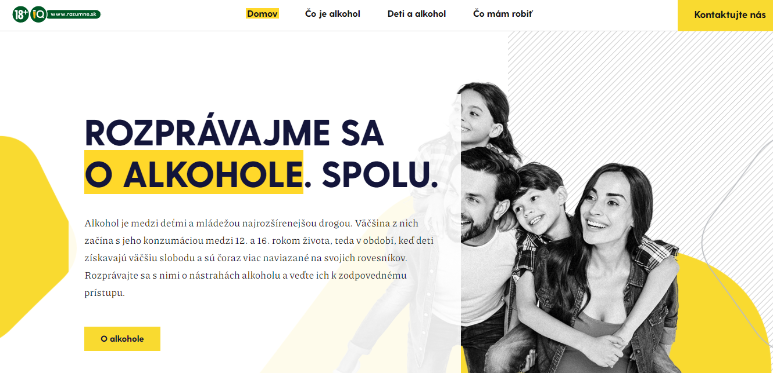
Štatistiky ukazujú, že deti sa dostávajú do kontaktu s alkoholom už vo veku 9 rokov, pričom návyky si budujú práve doma. Tam je ale táto téma tabu. Rodičia sa jej boja alebo ju prehliadajú.
Cieľom kampane bolo začať otvorene hovoriť o situácii na Slovensku a motivovať rodičov, starých rodičov a pedagógov – teda tých, ktorí majú denný kontakt s mladistvými, k rozhovoru a prevencii. Kampaň Rozumne o alkohole mala za cieľ otvoriť diskusiu a poukázať na urgenciu danej problematiky.
Komunikácia so zmyslom
5￼

Slide 6
Stratégia a plán
seesame.com
Komunikácia so zmyslom
6￼

Slide 7
Stratégia bola založená na pilieroch:
Zmysluplný obsah pre rodičov – vytvorili sme novú verziu webstránky Rozumne.sk, dostupnú od 18 rokov. Návštevník sa tak ocitol na platforme, ktorá mu ponúkla všetky potrebné informácie, rady odborníkov, poradňu.
Rešpektovaní partneri – v spolupráci so skúsenými expertmi z OZ Kaspian a IPčko sme pripravili obsahy a nové formáty. K dispozícii rodičom i médiám boli podcasty či live webinár tvorený partnermi.
Autentickosť – oslovili sme influencerky, ktoré sa s témou najlepšie stotožnili a podporili kampaň cez vlastnú skúsenosť a názor z pohľadu rodiča.
Komunikácia so zmyslom
7￼

Slide 8
Realizácia
seesame.com
Komunikácia so zmyslom
8￼

Slide 9
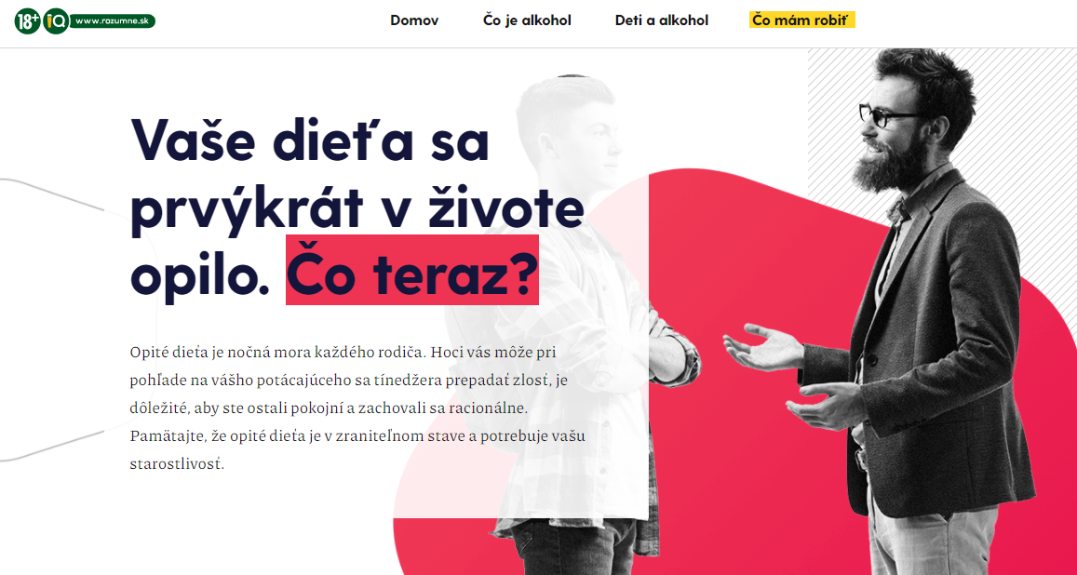
Prvým krokom bolo vytvorenie novej verzie webstránky www.rozumne.sk. V spolupráci s NGO a prístupnými vedeckými štúdiami sme rozpracovali tému do hĺbky. Platforma ponúkla komplexný pohľad do témy, poradňu s odborníkmi, praktické rady a užitočné kontakty, na ktoré sa rodičia môžu obrátiť.
V spolupráci s partnermi sme následne vytvorili sériu natívnych obsahov do médií, založených na skúsenostiach z praxe.
www.rozumne.sk
Komunikácia so zmyslom
9￼

Slide 10
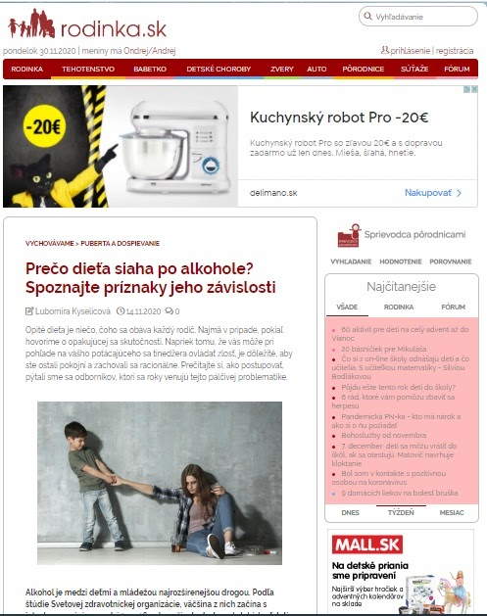
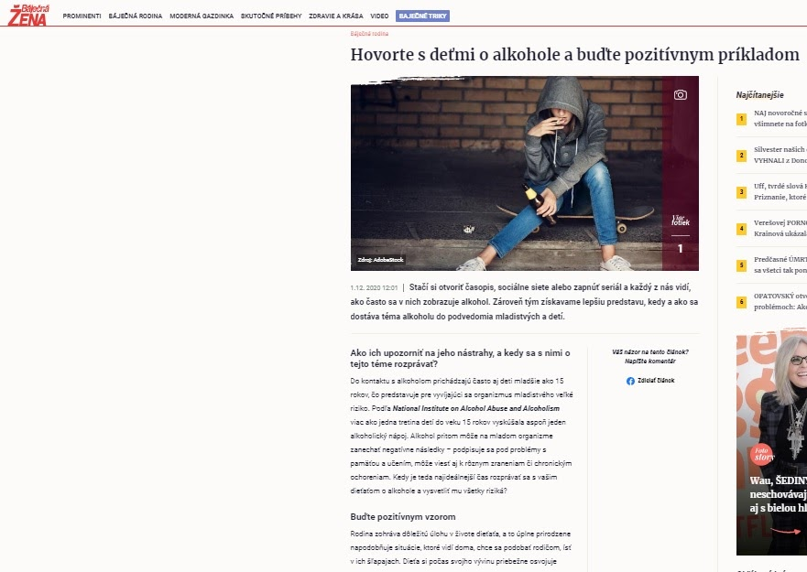
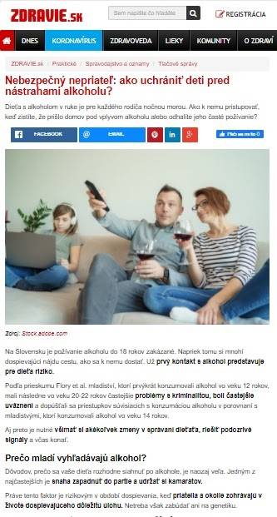
Komunikácia so zmyslom
10￼

Slide 11
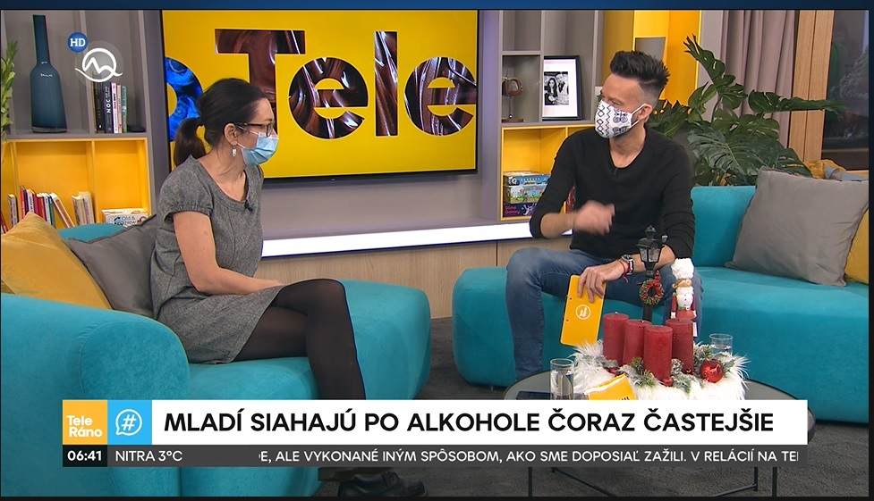
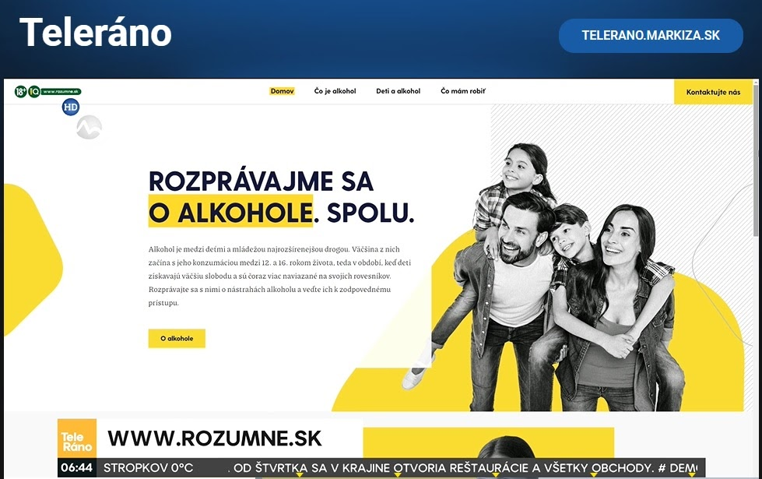
Absolvovali sme rozhovor v TV Markíza a pre čo najväčší zásah kampane sme rozšírili komunikačný mix o špeciálne formáty. Vznikli tak dva podcasty a live webinár pre rodičov na kanáloch IPčka. Partneri komunikovali tému aj prostredníctvom vlastných sociálnych sietí.
Významnú rolu zohrali známe osobnosti a influenceri – tému komunikovali cez vlastné skúsenosti a upozorňovali na aktuálne čísla a alarmujúce štatistiky.
Komunikácia so zmyslom
11￼

Slide 12
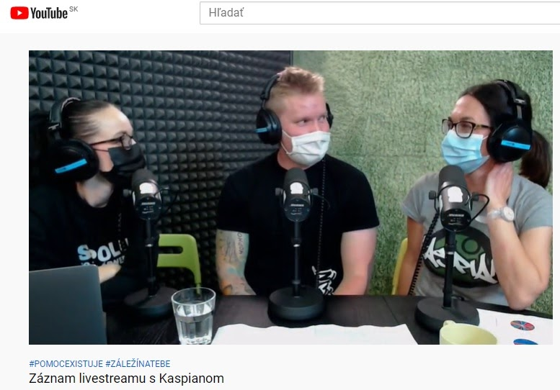
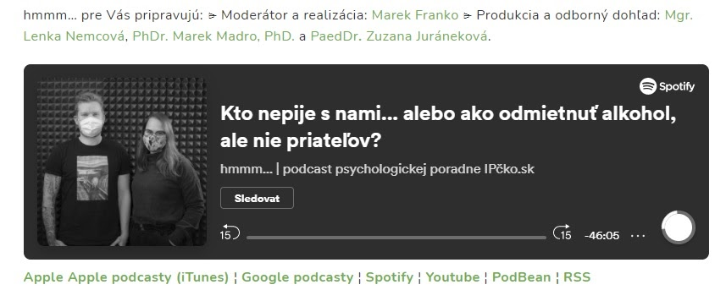
Komunikácia so zmyslom
12￼

Slide 13
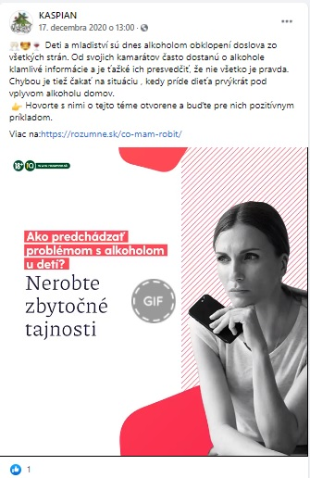
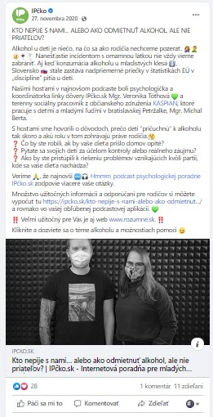
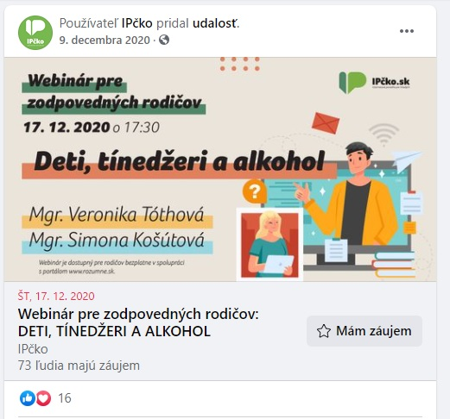
Komunikácia so zmyslom
13￼

Slide 14
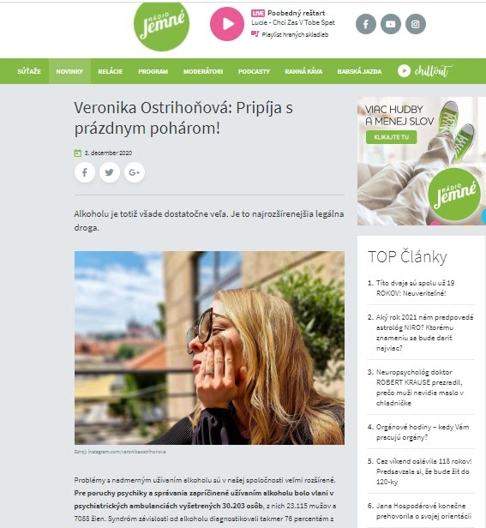
Po celý čas sme odkazovali na našu novú platformu, kde rodičia i pedagógovia nachádzali pomocnú ruku.
Zaujímaví partneri, autentickí influenceri, podpora zo strany médií a ďalší mix komunikačných nástrojov nám umožnil zasiahnuť veľkú časť cieľovej skupiny a dostať do povedomia tému, ktorá je často na zozname prehliadaných.
Komunikácia so zmyslom
14￼

Slide 15
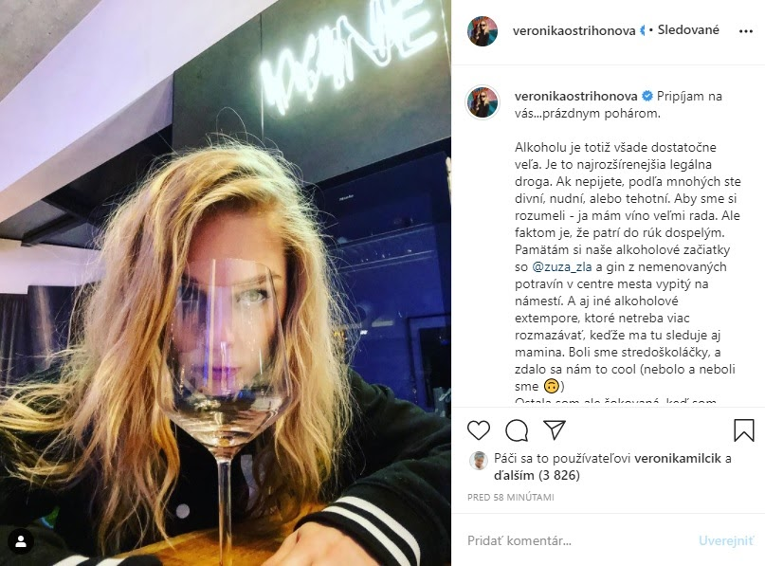
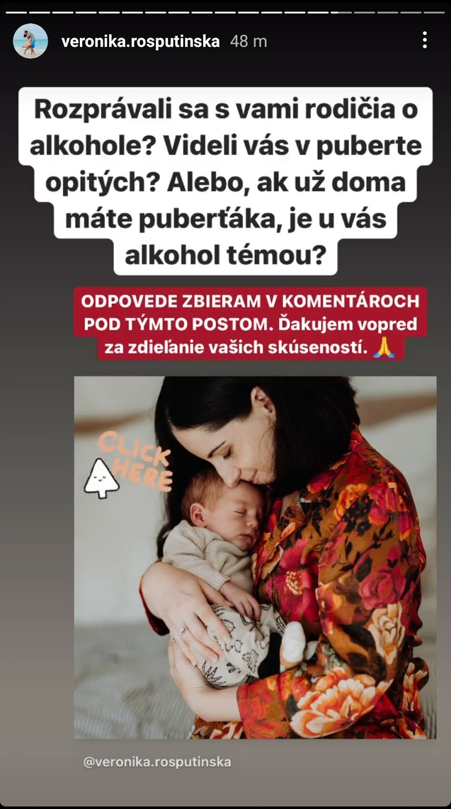
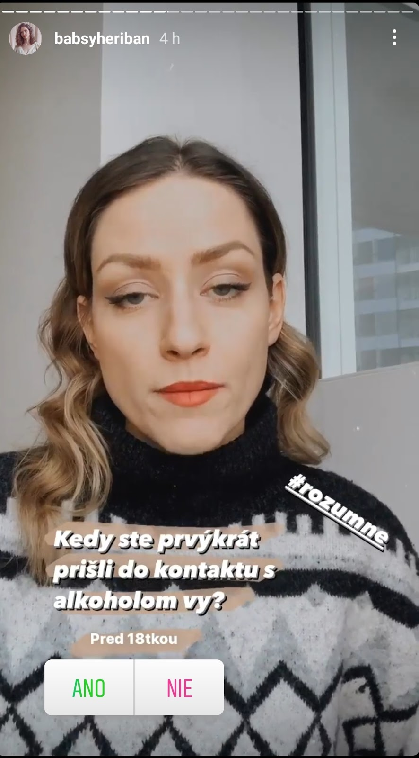
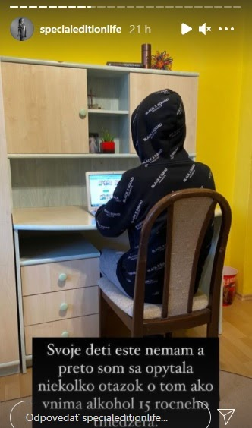
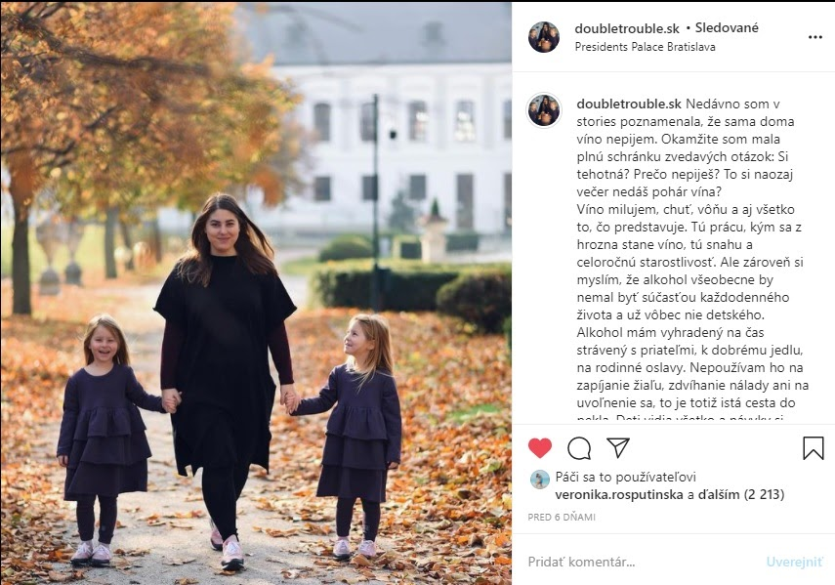
Komunikácia so zmyslom
15￼

Slide 16
Výsledky
seesame.com
Komunikácia so zmyslom
16￼

Slide 17
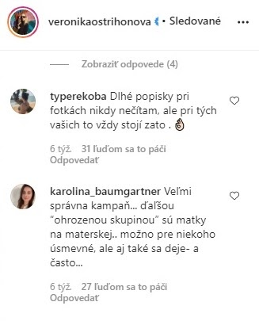
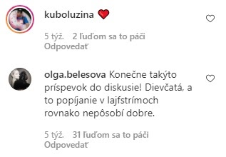
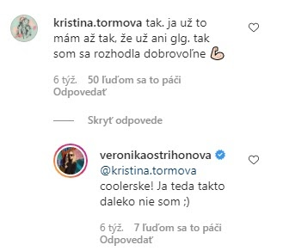
Kampaň Rozumne o alkohole podala pomocnú roku rodičom a pedagógom. Počas mesiaca a pol navštívilo webovú stránku viac ako 7 000 užívateľov.
Kampaň splnila cieľ zaujať a dostať sa do povedomia rodičov, zasiahla ich takmer 1 500 000. Téma zarezonovala aj v médiách a na sociálnych sieťach influencerov, kde sa spolu počas iba mesačnej kampane objavila 96-krát.
V rámci publicity sme dosiahli AVE vo výške 17 536 Eur. Otvorili sme tak s klientom dôležitú tému, ktorá sa dotýka mnohých slovenských rodín.
Komunikácia so zmyslom
17￼

Slide 18
Mlynské Nivy 48 821 09 Bratislava, Slovakia T +421 2 4342 2978 E seesame@seesame.com
seesame.com

